Slide 1
Zavedení zákona o kybernetické bezpečnosti do firem v nižším režimu
Kyberbezpečnost pro průmysl 2026

Slide 2
Představení
Pavel Mazánek
Odbor kontroly
Vedoucí oddělení, technický specialista
Provádění auditů a kontrol
Metodická podpora – zejména vyhlášky o bezpečnostních opatřeních
Transpozice NIS2 – bezpečnostní opatření pro vyšší a nižší režim
TLP:WHITE

Slide 3
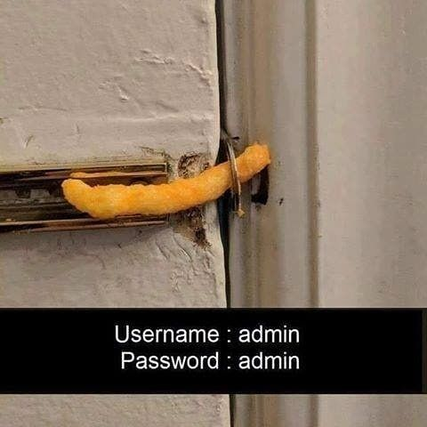
Obsah
Zdroje
Legislativní okénko
Nižší režim obecně
Jak začít
Jak pokračovat
TLP:WHITE

Slide 4
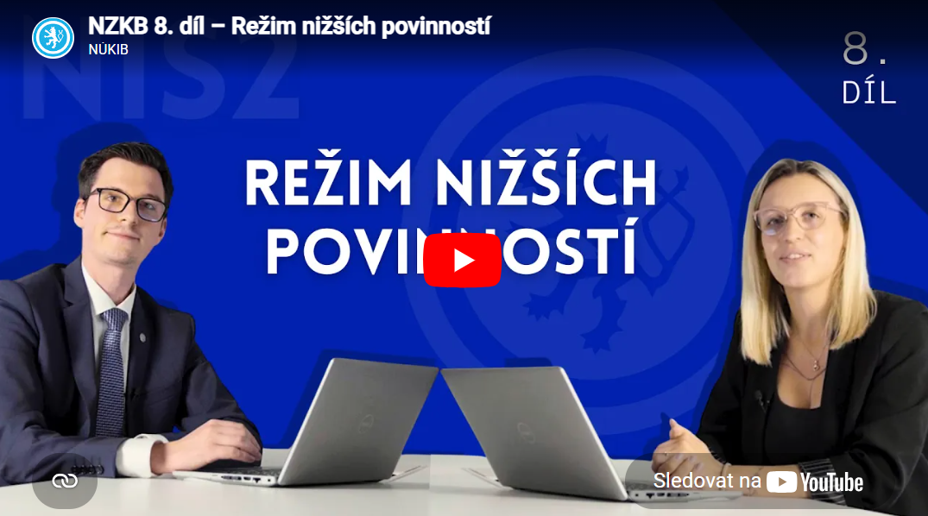
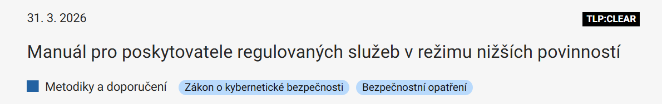
Zdroje
TLP:WHITE

Slide 5

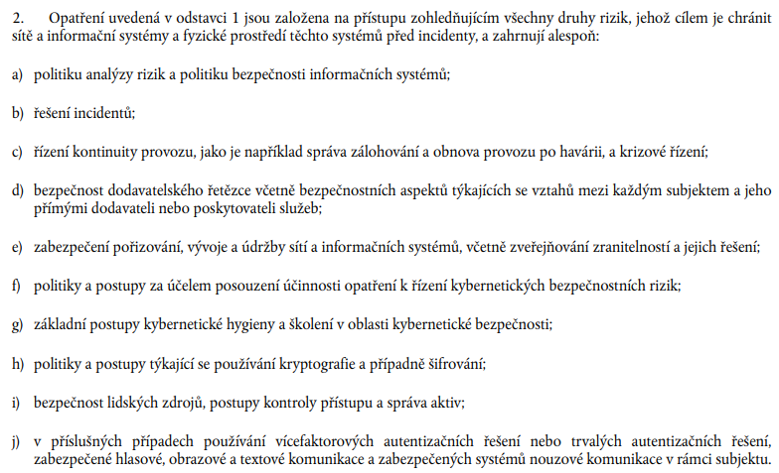
Legislativní okénko – zadání
NIS2 – Článek 21
  2022/2555
TLP:WHITE

Slide 6

Legislativní okénko – zdroje
Zákon a vyhláška o kybernetické bezpečnosti (181/2014 a 82/2018)
Mezinárodně uznávané standardy a normy (ISO, NIST, CIS Controls, ITIL, COBIT,…)
Zkušenosti z dosavadních činností NÚKIB (regulace, kontrola, incidenty,…)
Spolupráce se zahraničními partnery
Připomínková řízení – veřejná i uzavřená → důvodová zpráva
Další dotazy, konzultace, podněty…
TLP:WHITE

Slide 7
Legislativní okénko – současnost
Zákon o kybernetické bezpečnosti – č. 264/2025 Sb.
  Účinnost od 1. 11. 2025
  Stanovení rozsahu
  Hlášení incidentů
Vyhláška o regulovaných službách – č. 408/2025 Sb.
  Poskytovatelé regulovaných služeb a jejich rozdělení na vyšší a nižší
Vyhláška o bezpečnostních opatřeních poskytovatele regulované služby v režimu nižších povinností – č. 410/2025 Sb.
TLP:WHITE

Slide 8

Režim nižších povinností obecně
Systém zajišťování minimální kybernetické bezpečnosti
Osoba pověřená za kybernetickou bezpečnost
Neopominutelná a vyhodnotitelná bezpečnostní opatření
Přehled bezpečnostních opatření – ústřední dokument
Přiměřená bezpečnostní opatření
Nemá být náročný. Jde o nutný základ pro přežití společnosti.
TLP:WHITE

Slide 9
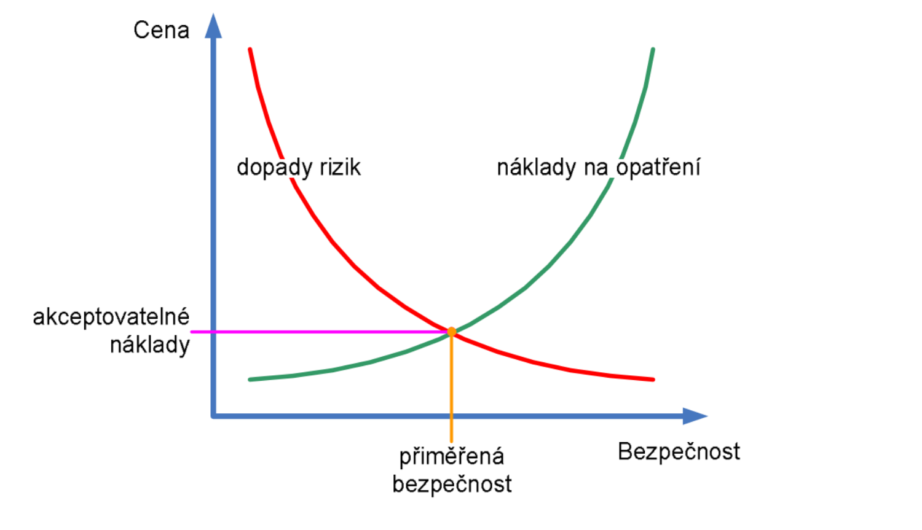
*přiměřenost
Vše najednou není reálné ani žádoucí
Rozplánovat zavádění – Přehled BO
Neopominutelná musí být – minimum
Podpůrný materiál na Portálu
Kontinuální zlepšování, PDCA…
TLP:WHITE

Slide 10

Jak začít – příprava
Zajímat se (účast na této přednášce +++)
Určení osoby pověřené za kybernetickou bezpečnost
YouTube kanál NÚKIB
  registrace, Portál, nZKB a vyhlášky
Podpůrné materiály na Portálu NÚKIB
Osvěta – pro vrcholné vedení a osoby pověřené
TLP:WHITE

Slide 11

Jak začít – co budeme dělat?
Určení rozsahu řízení kybernetické bezpečnosti pořádně
  Primární aktiva – informace a služby (co se vlastně chráníme?)
  Podpůrná aktiva – zaměstnanci, dodavatelé, technická aktiva (počítače, mobily, servery, stroje a vše mezi tím), budovy
  Evidence aktiv
Zmapování aktuálního stavu („gap“ analýza, self assessment)
  Přehled bezpečnostních opatření
  Identifikování nedostatků a slepých míst
  Informování vedení a naplánování dalších kroků
  Stanovení priorit pro zavádění opatření a kontinuitu činností
TLP:WHITE

Slide 12
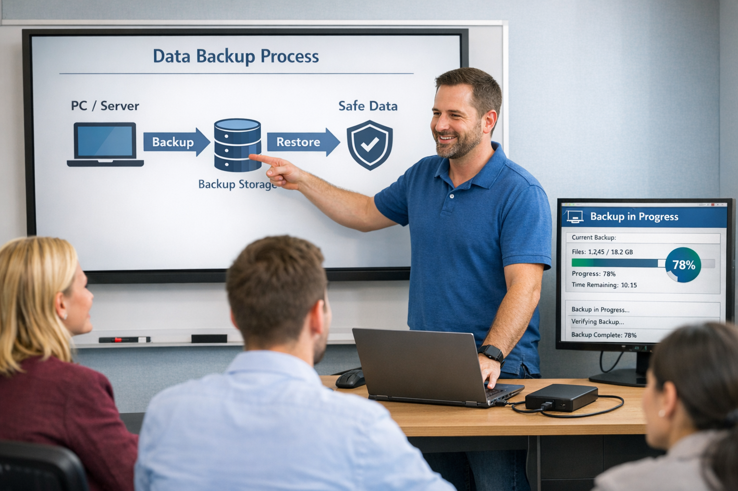
Jak začít – neopominutelné
Pravidla pro manipulaci s technickými aktivy
  Např. poučení zaměstnanců při předávání pracovního počítače
Bezpečnost lidských zdrojů – vzdělávání
  Školení od NÚKIB
Požadavky na vrcholné vedení
  Odpovědnost za firmu + školení od NÚKIB
Nastavení procesu řešení incidentů a jejich hlášení
  Co je pro nás významný incident? – podpůrný materiál
Kontinuita činností
  Příprava na to, když se incident stane
TLP:WHITE

Slide 13
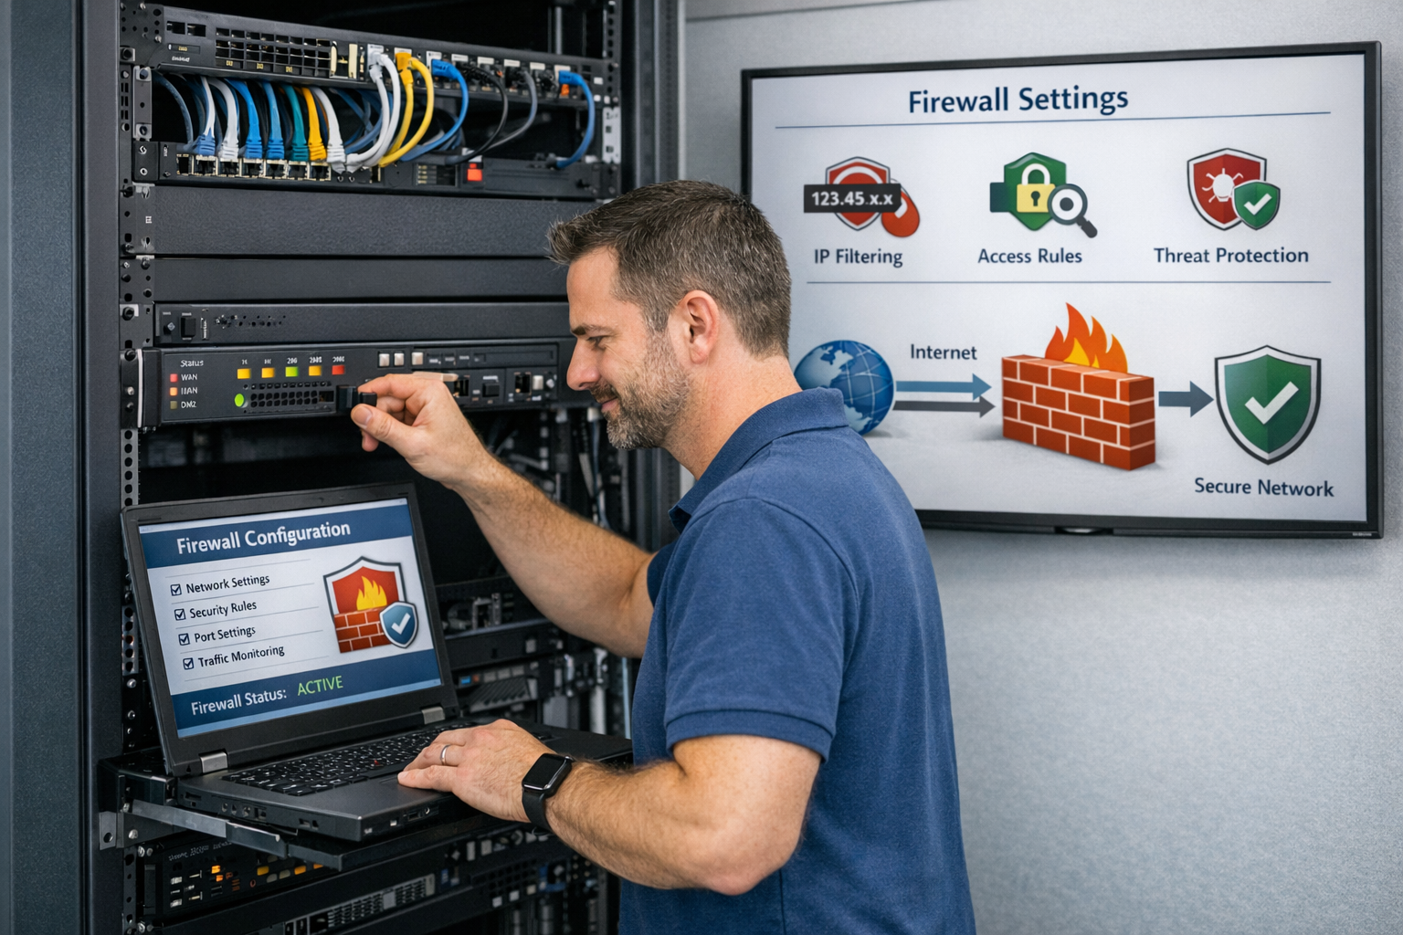
Jak pokračovat – vyhodnotitelné
Vycházíme z přehledu bezpečnostních opatření
  Řízení přístupu, identit a jejich oprávnění
  Detekce a zaznamenávání událostí
  Komunikační sítě
  Aplikační bezpečnost
  Kryptografie
Většinou problematika IT
Nelze říct obecně, co je potřeba – kontext
Bude vyžadovat zdroje a prioritizaci
TLP:WHITE

Slide 14
Doporučení – průmysl v nižším režimu
Průmyslová technická aktiva
  Zastaralost a podpora
  Absence přehledu, detekce
  Přístupnost z internetu + dodavatelé neomezeně
  Segmentace prostředí (IT/OT)
Přístupy z internetu
  Nemít zabezpečené pouze heslem
Perimetr a vystavené věci do internetu
  Mít povědomí o úrovni jejich zabezpečení, aktualizovat
Ochrana před škodlivým kódem
  Vzdělávání, ochrana koncových zařízení, filtrace pošty
Spoléhání se na fyzickou bezpečnost
  Sdílené účty a hesla ☺
TLP:WHITE

Slide 15
portal.nukib.gov.cz
regulace@nukib.gov.cz

